Slide 1
Izbor i primjena linijskih odvodnika prenapona na nadzemnim vodovima
Jasna Suljević
Crnogorski elektrodistributivni sistem
Dejan Peković
ETG grupa

Slide 2
UVOD
Prenapon predstavlja napon između faznog provodnika i zemlje, ili između faza, čija tjemena vrijednost prelazi odgovarajuću tjemenu vrijednost najvišeg napona opreme
Upotreba odvodnika prenapona se smatra najdjelotvornijom zaštitom protiv tranzijentnih prenapona
Prednosti linijskih odvodnika sa polimernim kućištem:
Nije potrebno ojačanje konstrukcije stuba za ugradnju
Bolje preskočne karakteristike vodova
Eliminacija rizika od povratnog preskoka postavljanjem na stubove blizu TS
Ekonomična zamjena za zaštitnu užad

Slide 3
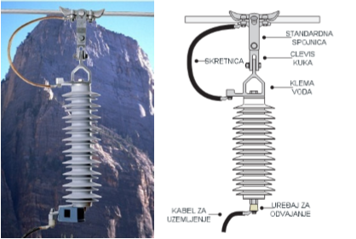
Linijski odvodnik sa spoljašnjim iskrištem
nisu konstantno spojeni na radni napon mreže
ne koriste se za ograničavanje sklopnih prenapona
nisu pod naponom, pa ne predstavljaju opasnost za osoblje koje održava vodove
Linijski odvodnik bez spoljašnjeg iskrišta
niža cijena
lakoća ugradnje
ograničavanje sklopnih prenapona
ne dolazi do termičkog preopterećenja

Slide 4
Izbor odvodnika prenapona
Određivanje parametara sistema
Provjera nenormalnih uslova rada
Izbor naznačenog napona
Klasa odvodnika
Lokacija odvodnika

Slide 5
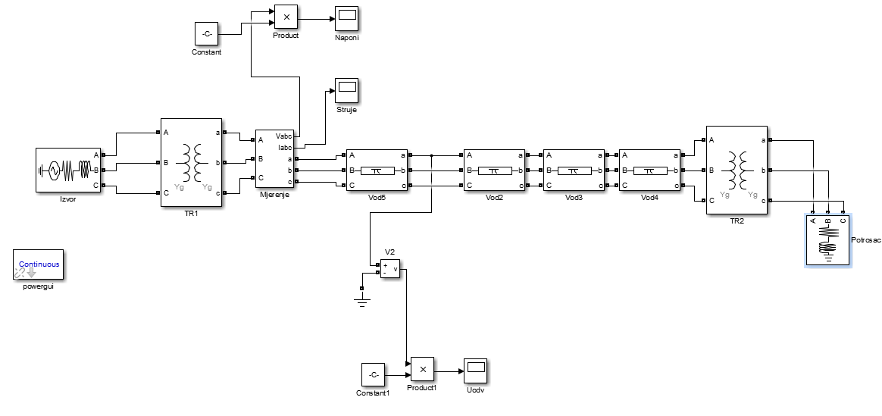
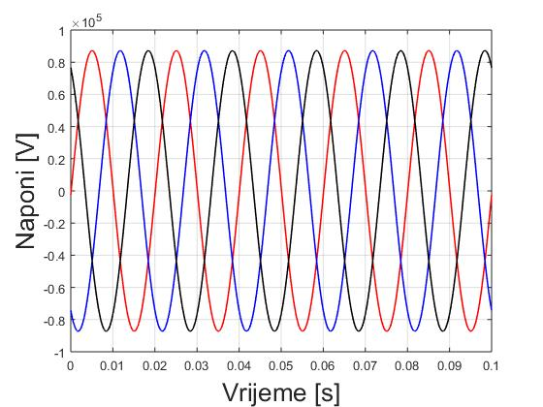
Simulacije u MATLAB Simulink-u
Naponi na transformatoru u normalnom pogonu
Naponi na transformatoru pri udaru groma u mrežu bez odvodnika prenapona

Slide 6
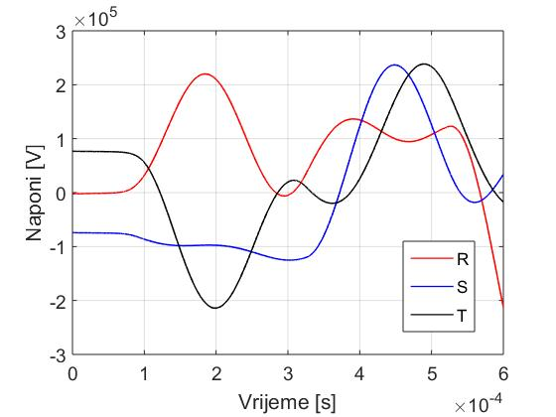
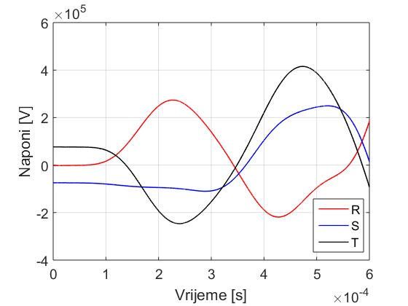
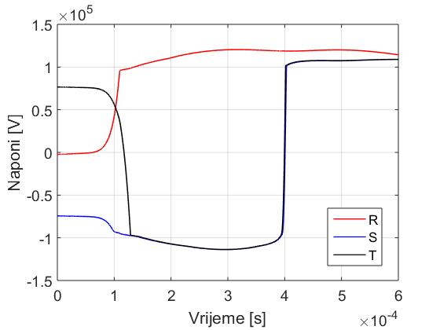
Naponi na transformatoru pri udaru groma u fazu R na kraju voda
Odvodnici prenapona postavljeni u sve tri faze nakon prve dionice voda
Odvodnici prenapona postavljeni u sve tri faze nakon druge dionice voda
Odvodnici prenapona postavljeni u sve tri faze blizu transformatora

Slide 7
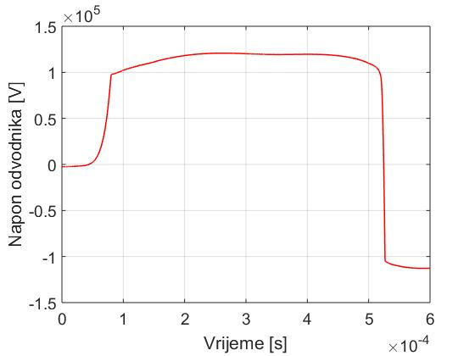
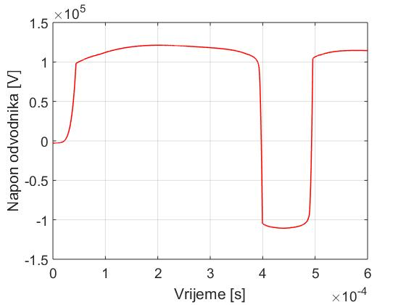
Naponi na odvodniku prenapona
Odvodnici prenapona postavljeni u sve tri faze nakon prve dionice voda
Odvodnici prenapona postavljeni u sve tri faze nakon druge dionice voda

Slide 8
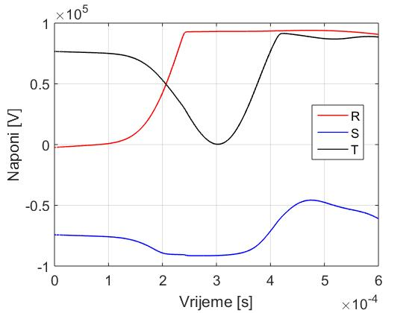
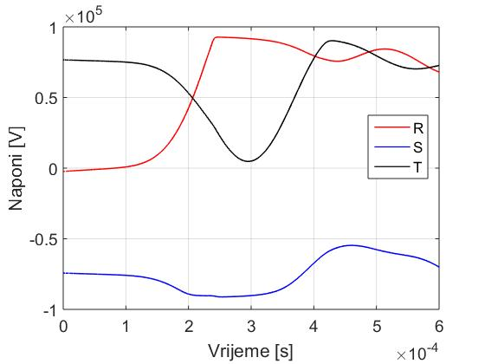
Postavljanje odvodnika na više mjesta u mreži
Odvodnici postavljeni na dva mjesta u mreži
Odvodnici postavljeni na tri mjesta u mreži

Slide 9
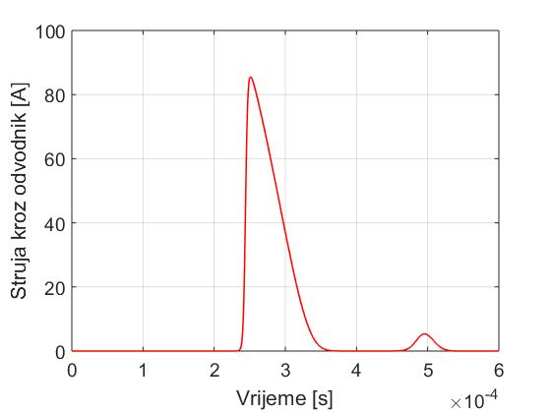
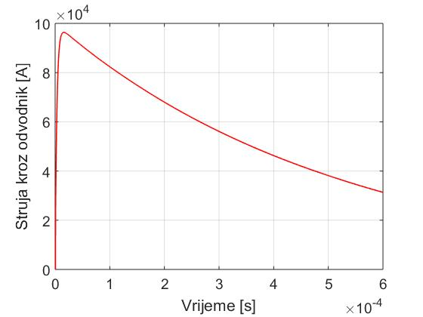
Struje kroz odvodnike prenapona
Odvodnik koji je najudaljeniji od mjesta udara groma
Odvodnik koji je najbliži mjestu udara groma

Slide 10
ZAKLJUČAK
Rezultati primjene odvodnika su impresivni
Mogućnost eliminacije prekida prouzrokovanih preskokom i do 100%
Jednostavna ugradnja/zamjena
Mogu se koristiti cijelom dužinom ili samo na kritičnim dionicama dalekovoda
Povećavaju pouzdanost sistema

Slide 11
Hvala na pažnji!

Slide 12
Pitanja
Da li je u radu analizirana energija kroz odvodnike prenapona, i da li bi zbog tog efekta trebalo razmotriti postavljanje odvodnika prenapona na više lokacija, s obzirom da je u radu razmatrano na svakih 15 km?
Da li postoji mogućnost optimizacije broja odvodnika?

